Slide 1
AndroidアプリでFPGAボードと無線通信を行い自動走行する車を制作
開発計画
112908C 伊藤匡哉

Slide 2
開発の目的
自作機器をAndroid端末とFPGAボードを用いることで遠隔操作を可能にする
身近にあるAndroid端末で操作が可能になる
無線通信の基礎を学ぶ
アプリケーション開発の一連の流れを学ぶ

Slide 3
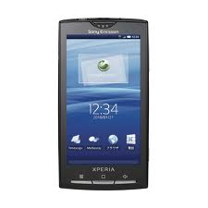
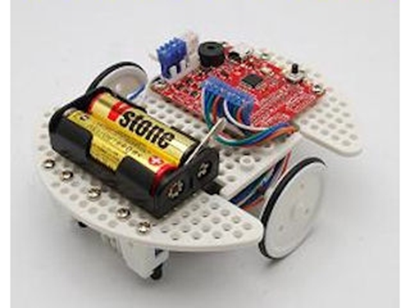
開発システムの構成
通信送信
Wi-Fi
Bluetooth
通信受信
Android端末
マイコン付き車

Slide 4
Android端末の画面
slow
fast
ON/OFF

Slide 5
開発スケジュール概要
第1回 | 10月3日 | オリエンテーション・開発テーマアイディアだし
第2回 | 10月10日 | 開発テーマアイディアだし
第3回 | 10月17日 | 開発計画の作成
第4回 | 10月24日 | 計画発表
第5回 | 10月31日 | 既存のソフトウェアの理解
第6回 | 11月7日 | 無線通信の基礎学習・Androidアプリ開発の基礎学習
第7回 | 11月14日 | プログラムの制作
第8回 | 11月21日 | プログラムの制作
第9回 | 11月28日 | プログラムの制作・テストプログラムの制作
第10回 | 12月5日 | テストプログラムの制作・動作確認
第11回 | 12月19日 | 中間発表
第12回 | 1月9日 | プログラムの修正・動作確認
第13回 | 1月16日 | 実機を用いて動作確認
第14回 | 1月23日 | 実機を用いて動作確認
第15回 | 1月30日 | 最終発表

Slide 6

必要機材・ソフトウェア
プログラミング教材ビュートローバーＡＲＭ ＢｅａｕｔｏＲｏｖｅｒ 完成版
既存のモータ制御プログラム

